Slide 1
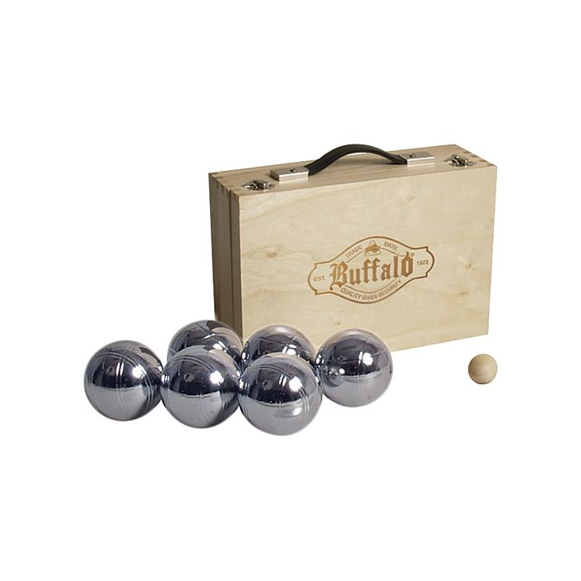

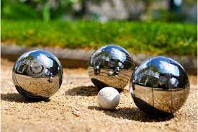

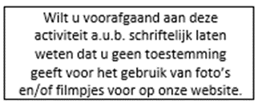
Uitnodiging,
Jeu de Boules Clinic
(onder begeleiding van een instructeur, inclusief gebruik materiaal)
Bij slecht weer kan er binnen gespeeld worden.
Wanneer: Zondag 29 maart 2026.
Hoe laat: vanaf 13.00 uur tot ongeveer 17.00 uur.
Voor wie: leden met partner en thuiswonende kinderen
Eigen bijdrage: €7,50 per persoon
Introducees betalen de kostprijs € 18 p.p
Drankjes en hapjes zijn voor eigen rekening.
Waar: Petanque Vereniging Tilburg
Gershwinstraat 22
5012 AR Tilburg
--------------------------------------------------------------------------------------------------------------------------------Jeu de Boules Clinic
Opgeven kan t/m vrijdag 13-03-2026 via mailadres pvbrabantmidden@enexis.nl
Naam…………………………………..…………………………………………………..
Afdeling….………………………….…………………………………………………….
Aantal personen……………………………………….…………………..…………….
let op !!
Eigen bijdrage betalen per bank is mogelijk op rekening nr NL 26 RABO 0126332096
tnv The Energy Entertainment Club te Tilburg(geef wel even aan Emma door dat je dan per bank betaald)

